Slide 1
RS232

Slide 2
架構
PC
tx
rx
FPGA
AES加密
rx
tx

Slide 3

Verilog程式
TopCode : rs232.v
Code:
RX_code.v , TX_code.v , AES.v
Testbench : bits64_test.v, aes_data_tb.v

Slide 4
Verilog程式架構
rs232.v
RX_code.v
AES_Encrypt.v
encryptRound.v
RX_code.v
TX_code.v
ram_128x32.v
keyExpansion.v
addRoundKey.v
encryptRound.v
subBytes.v
shiftRows.v
subBytes.v
shiftRows.v
mixColumns.v
addRoundKey.v
ram_128x32.v
AES.v
AES_Decrypt.v
decryptRound.v
AES
AES_Encrypt.v
AES_Decrypt.v
keyExpansion.v
addRoundKey.v
decryptRound.v
inverseSubBytes.v
inverseShiftRows.v
inverseShiftRows.v
inverseSubBytes.v
addRoundKey.v
inverseMixColumns.v

Slide 5
rs232.v
rs232(TX, RX, sw2, sw1 ,sw0, clk, rst, port_b_out)
output
TX : 從FPGA傳出資料(64bits)
port_b_out : 將資料用LED燈顯示(8bits)
input
RX : FPGA接收資料(64bits)
sw2,sw1,sw0 : 切換port_b_out輸出哪一則資料
clk : 50MHz
rst : 重製資料

Slide 6
RX_code.v
T9
RX_code(data_in, load_port_b, tx_start, clk, rst, ram_out);
check last byte 03?
First byte isn’t 02
output
input
ram_out :將接收到的資料傳送到ram儲存。
load_port_b : 將資料load到LED，主要用於前中期debug。
tx_start : RX接收到需要read ram資料的指令時，控制TX回傳資料。
data_in : RX線接收到的資料。
clk : 50MHz。
rst : 重製資料。
Bytes >= 8
Bytes < 8
wait
T0
T2
T6
T8
wait
count 8bytes
Delay 1 delta_time
byte start
Bits < 8
T1
package start
T3
Delay 1.5 delta_time
T4
T5
T7
Bits >= 8
idle
wait
receive 1 bit
count 8bits
receive 1 byte

Slide 7

TX_code.v
T9
count 4bytes
TX_code(data_out, data_in, tx_start, clk, rst)
Bytes >= 4
output
input
data_out : 需要傳輸的資料。
data_in : 從ram讀取到的資料。
tx_start : 接收開始傳輸的指令。
clk : 50MHz。
rst : 重製資料。
Delay 1 delta_time
Bytes < 4
wait
T0
T2
T6
T8
Delay 1 delta_time
wait
Byte
start
Bits < 8
T1
package start
T3
Delay 1 delta_time
T4
T5
T7
Bits >= 8
idle
wait
send 1 bit
count 8bits
send 1 byte

Slide 8
RX傳送格式
8組8bits，以下為每組bits的功能
第1組：輸入02以表示開始接收資料。
第2組：1~7個bits控制資料ram位置，第8個bit為1則為寫入，0則為輸出。
第3~6組：需要存放的資料
第7組：check bit(未使用)
第8組：輸入03已表示資料接收完畢
遇到的問題
第2組控制寫入及讀出的資料存在少數問題，例如0000 0010及0000 00011，目標是希望讀出ram[2]及ram[3]，
但02及03為控制開始及結束因此無法正常使用。

Slide 9
AES.v
AES(enable, e128_in, e128_out, d128);
output
e128_out : 加密後資料
input
e128_in : 加密前資料
enable : 控制aes開始加密
d128 : 加密解密後是否為同一筆資料

Slide 10
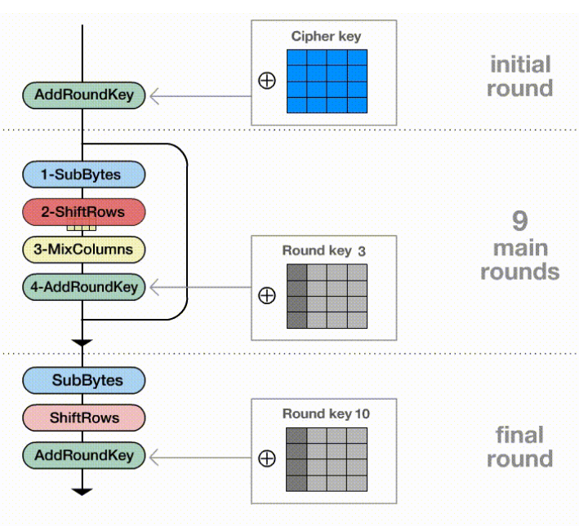
AES

Slide 11
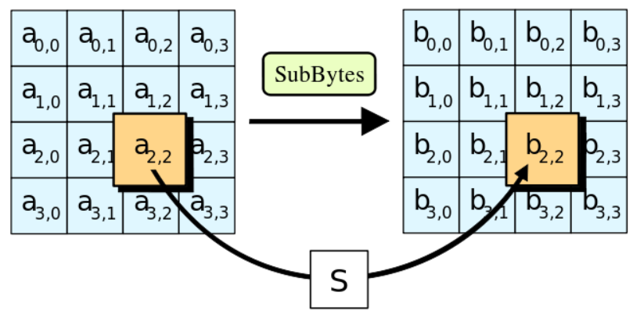
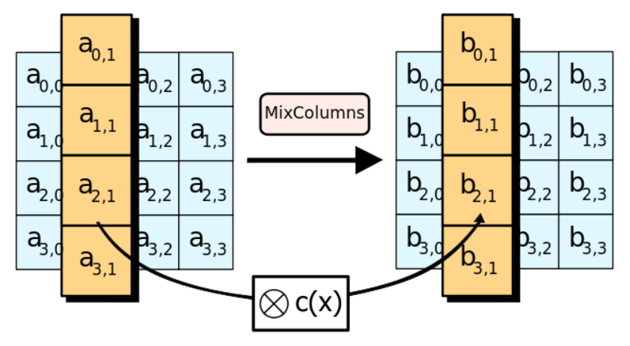
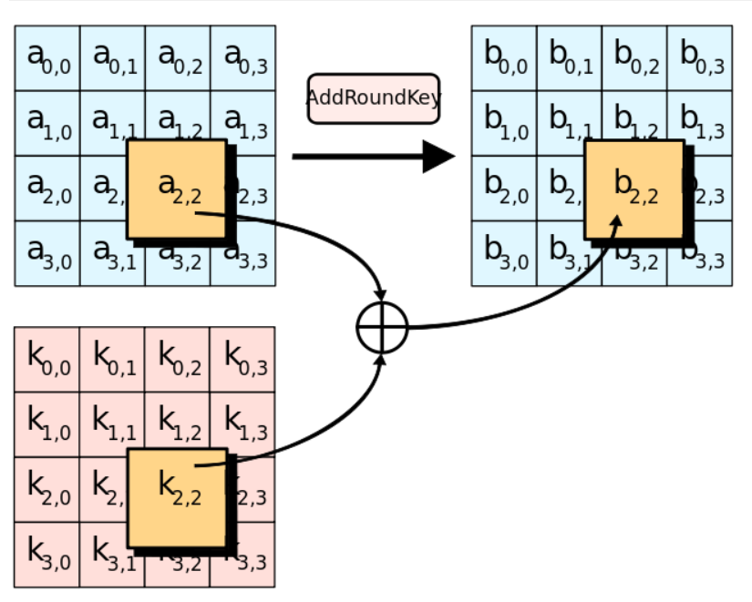
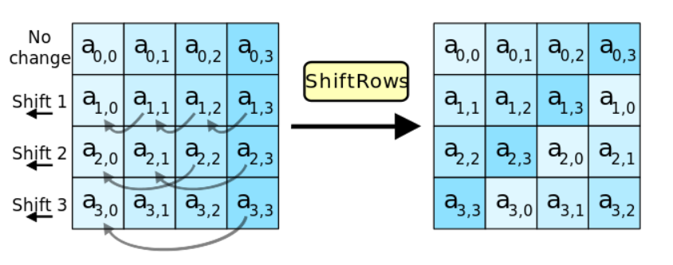

Slide 12
AES加密程式
AES.v
AES_Encrypt.v
AES_Encrypt.v
keyExpansion.v
addRoundKey.v
encryptRound.v
subBytes.v
shiftRows.v
encryptRound.v
subBytes.v
shiftRows.v
mixColumns.v
addRoundKey.v

Slide 13
AES解密程式
AES.v
AES_Decrypt.v
AES_Decrypt.v
keyExpansion.v
addRoundKey.v
decryptRound.v
inverseShiftRows.v
inverseSubBytes.v
decryptRound.v
inverseShiftRows.v
inverseSubBytes.v
addRoundKey.v
inverseMixColumns.v

Slide 14
Ram存放格式
Ram格式：
x~5x存放需要加密的資料，6x控制加密開始，7x~11x存放加密完的資料，12x紀錄加密完成，
若10x存放ffffffff則表示加密完成。
遇到的問題：
0與121~127的位置無法完整使用
若使用者直接將輸入資料存放到x~5x以外的ram位置時該如何處理？

Slide 15
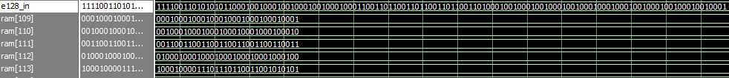
加密資料寬度為128，每筆RAM資料為4組bytes，但每組byte的第1個bit不使用，因此每筆RAM的可用資料為28bits，因此每筆AES資料須使用5筆RAM，第5筆僅使用16bits。

Slide 16
aes加密測試資料
測試資料(1):
ram[1] <= 11223344, ram[2] <= 22334455, ram[3] <= 33445566, ram[4] <= 44556677
測試資料(2):
ram[101] <= 11111111, ram[102] <= 22222222, ram[103] <= 33333333, ram[104] <= 44444444

Slide 17
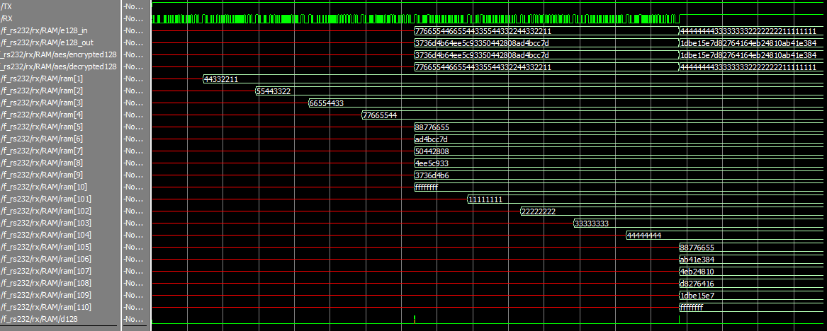
接收後並aes加密波型圖

Slide 18
GitHub紀錄
https://github.com/Justina0331/rs232_AES.git

Slide 19
AES參考資料
https://www.796t.com/content/1541892089.html
https://ithelp.ithome.com.tw/articles/10249488
https://github.com/michaelehab/AES-Verilog

